Slide 1
Microeconomia
Introduzione
Teoria del consumatore
Impresa e produzione
Teoria dei mercati
Notes:
Qual è la quantità ottima di output da produrre?
Qual è il prezzo che deve essere fissato per massimizzare il profitto?

Slide 2
Regola generale di massimizzazione del profitto
π = R_{t}– C_{t}
Costo marginale (MC): costo aggiuntivo che l'impresa deve sostenere se decide di produrre una unità in più di merce
Ricavo marginale (MR): ricavo aggiuntivo che deriva dalla produzione e dalla vendita di una unità in più di merce
Obiettivo: max (π)  $\frac{δπ}{δq}$ = $\frac{δRt}{δq}$ - $\frac{δCt}{δq}$= 0  MR = MC
Notes:
Secondo i neoclassici lo scopo generale dell'impresa è di rendere massimo il proprio profitto (π) ossia la differenza tra i ricavi (Rt) ottenuti dalla vendita dei prodotti e i costi (Ct) sostenuti per l’acquisto e l’impiego degli input.
L'impresa deve dunque scegliere la quantità Q che massimizza Π. Ossia, occorre derivare rispetto a Q e porre uguale a zero tale derivata.
Condizione del primo ordine per il massimo profitto: Ricavi marginali = Costi marginali
Questa condizione è piuttosto semplice da comprendere. MC è il costo aggiuntivo che l'impresa deve sostenere se decide di produrre una unità in più di merce. MR è il ricavo aggiuntivo che deriva dalla produzione e dalla vendita di una unità in più di merce.
Finché RMG > CMG all'impresa conviene aumentare la quantità prodotta Q perché le unità aggiuntive rendono più di quanto costano e quindi consentono di aumentare il profitto.
Quando però RMG=CMG conviene fermarsi e non andare oltre poiché ogni unità prodotta ulteriore costerebbe più di quanto rende e farebbero ridurre il profitto totale.
Questa regola di massimizzazione del profitto vale in generale.
Tuttavia, come vedremo, essa viene declinata in modi diversi a seconda del tipo di impresa di fronte alla quale ci troviamo. Abbiamo infatti tipi diversi di imprese che differiscono in base al tipo di mercato in cui operano e al grado di competizione che fronteggiano. Qui considereremo tre forme di mercato: la concorrenza perfetta, il monopolio e l'oligopolio.

Slide 3
I mercati
Scambio: libera e reciproca cessione di beni e servizi fra due o più soggetti
Mercato: luogo economico d’incontro fra i compratori e i venditori di una o più merci nel quale essi interagiscono determinando il prezzo di un prodotto o di un insieme di prodotti
Secondo la forma o il regime, si classifica in:
Concorrenza perfetta
Monopolio: una sola (grande) impresa e barriere che impediscono l’ingresso di altre imprese nel mercato
Concorrenza monopolistica: come la concorrenza perfetta ma prodotto non omogeneo (differenziato).
Oligopolio: poche grandi imprese (ci possono essere o non essere barriere; il prodotto può non essere omogeneo).
Mercato “contendibile”: come il monopolio ma senza barriere all’ingresso o all’uscita.
Notes:
Il mercato è il luogo (ideale e non fisico) nel quale si realizzano i fenomeni di cui si interessa l’economia, e in particolare la produzione, il consumo e lo scambio.
Se valgano queste condizioni (principali):
l’impresa è “piccola”
è in concorrenza con “tante” altre imprese
tutte vendono lo stesso identico prodotto
si dice che nel mercato c’è concorrenza ed il prezzo di vendita essere considerato un dato (esogeno)
In concorrenza l’impresa non può alzare il prezzo perché perderebbe tutti i clienti e non le conviene abbassarlo perché, essendo piccola, può vendere tutto quel che vuole al prezzo dato. In concorrenza il prezzo lo stabilisce il mercato. Per le imprese il prezzo è appunto un dato.
Nella realtà esistono pochissimi casi di mercato perfettamente concorrenziale, forse addirittura nessuno. Tuttavia è molto importante studiare le caratteristiche di questa forma di mercato in quanto essa costituisce un tipo ideale, una sorta di mondo perfetto rispetto a cui misurare tutte le deviazioni della realtà effettiva e, per così dire, verso cui “puntare” attraverso le misure concrete di politica microeconomica.

Slide 4
Concorrenza perfetta
Mercato del bene y perfettamente concorrenziale:
mercato atomistico:
le imprese che producono y sono tutte “piccole”
le imprese che producono y sono “tante”
gli acquirenti sono tutti “piccoli”
gli acquirenti sono “tanti”
il prodotto y delle varie imprese è omogeneo
ipotesi di libertà di entrata e di uscita
informazione completa e perfetta
In questo mercato il prezzo, per le imprese e per gli acquirenti, è un dato (non conviene né aumentarlo né ridurlo).
Notes:
Studiamo il problema della determinazione dei prezzi assumendo, per ora, che i mercati siano perfettamente concorrenziali.
Consideriamo il mercato di un bene qualsiasi (y). Diremo che nel mercato di quel bene c’è concorrenza perfetta se valgono i seguenti requisiti:
le imprese che producono y sono tutte «piccole» (piccola vuol dire che la quantità prodotta dalla singola impresa è trascurabile rispetto alla produzione totale del bene)
le imprese che producono y sono «tante» (tante vuol dire che la presenza di una singola impresa in più o in meno non altera significativamente l’offerta complessiva)
il prodotto y delle varie imprese è «omogeneo» (omogeneo vuol dire che per i compratori è indifferente l’impresa da cui effettuare l’acquisto - per loro i prodotti sono tutti uguali)
assenza di barriere o costi che impediscono od ostacolano l’ingresso e l’uscita delle imprese nel mercato); è l’ipotesi di libertà di entrata e di uscita
anche gli acquirenti sono «tanti» e «piccoli» → mercato «atomistico» (sia dal lato dell’offerta che da quello della domanda)
tutti gli acquirenti e i venditori sono perfettamente informati sulle condizioni di vendita praticate da tutte le imprese; è l’ipotesi di mercato «trasparente» (o di informazione completa e perfetta)
In questo mercato il prezzo, per le imprese, è un dato (non conviene né aumentarlo né ridurlo). Ma, per motivi analoghi, è un dato anche per gli acquirenti (se valgono le sei ipotesi, non hanno alcun potere contrattuale).
In queste condizioni, il perfetto bilanciamento di quelli che sono i profitti delle imprese è assicurato dal fatto che una
impresa, qualora avesse bassi profitti in un determinato settore può, senza alcun costo e senza alcuna carenza informativa, spostarsi da un settore all’altro, in quanto in tutto il sistema economico la profittabilità risulta omogenea per tutte le imprese. Tali profitti raggiungono l’equilibrio in corrispondenza del loro valore minimo di sopravvivenza, ovvero le imprese guadagnano il minimo per sopravvivere e le risorse economiche sono utilizzate al meglio, cioè i fattori produttivi sono pienamente impiegati ed inseriti nel processo produttivo.

Slide 5
Concorrenza perfetta
In concorrenza il prezzo lo stabilisce il mercato. Il ricavo è dunque una funzione della quantità venduta.
𝑅_{t}=𝑝∙𝑞
MR = $\frac{δRt}{δq}$= p
In concorrenza perfetta, essendo il prezzo dato e costante, il MR coincide col prezzo.
Notes:
Innanzitutto, se come abbiamo detto in concorrenza perfetta sia i consumatori che i produttori sono price-taker, ciò significa che il singolo produttore non può scegliere a che prezzo offrire le proprie merci; può semplicemente decidere quanta merce offrire sul mercato.
La variabile di scelta è la quantità, non il prezzo. E’ qui che trova fondamento la nozione di “curva di offerta”, cioè la relazione tra ogni possibile prezzo dato e la quantità che il produttore, per ognuno di quei prezzi possibili, decide di offrire sul mercato.
Il ricavo dunque è una funzione della quantità venduta. Il ricavo è proporzionale alla quantità venduta e il suo grafico è una retta che esce dall’origine con coefficiente angolare pari al prezzo p. In concorrenza perfetta, essendo il prezzo dato e costante, il MR coincide col prezzo. Se l’impresa (essendo “piccola”) può vendere qualsiasi quantità decida di produrre al prezzo (dato) di mercato, su ogni unità venduta in più incassa appunto il prezzo.

Slide 6
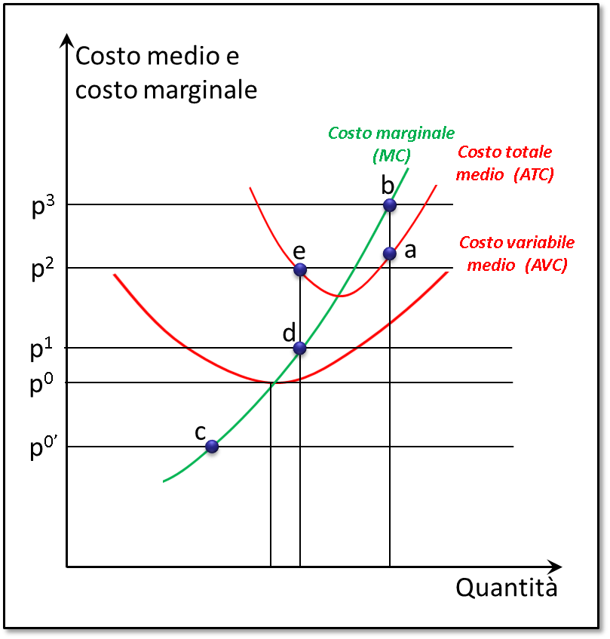
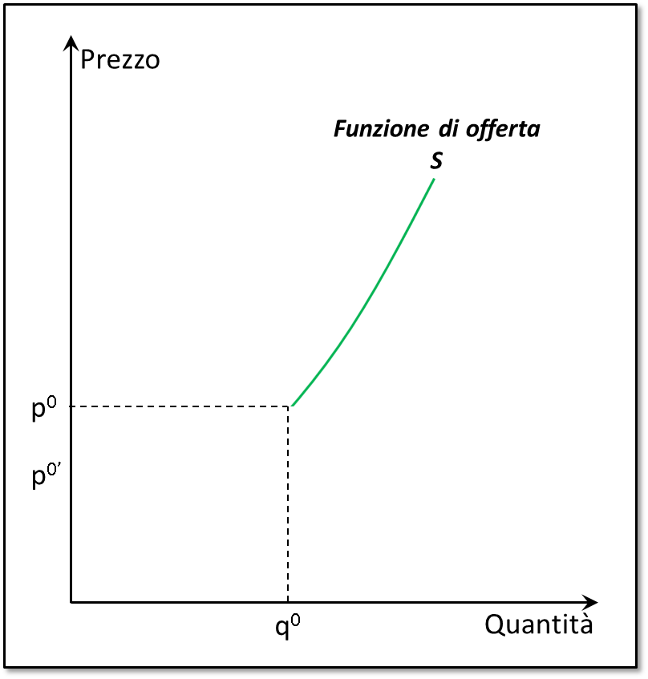
Il massimo profitto nel breve periodo e la funzione di offerta
Max (π = R_{t} – C_{t}= p∙q – C_{t}) $\frac{δπ}{δq}$ = MR – MC = p – MC = 0
Nel breve periodo la quantità che massimizza il profitto per un’impresa concorrenziale è quella in corrispondenza della quale si ha l’uguaglianza tra il prezzo di mercato del bene ed il costo marginale di produzione, sempre che il prezzo sia maggiore del costo variabile medio di produzione
Notes:
Le rette orizzontali rappresentano le curve di domanda per l’impresa: ogni curva rappresenta la quantità domandata ad un certo livello di prezzo. Il prezzo di mercato è esogeno, ossia è indipendente dalla quantità che la singola impresa ha deciso di produrre ed offrire sul mercato (pertanto, sul grafico il prezzo è rappresentato da un retta orizzontale, parallela all'asse delle ascisse). Basterebbe che l'impresa aumentasse anche di pochissimo il prezzo p al quale vende il proprio prodotto e si ritroverebbe con una domanda pari a zero. Al prezzo di mercato l'impresa può vendere tutte la merce che riesce a produrre (naturalmente, considerati i costi di produzione, ad un certo punto dovrebbe fermarsi per non andare in perdita).
Dato un certo livello di prezzo, quale quantità del bene l’impresa deciderà di offrire?
Condizione sufficiente affinchè l’impresa trovi conveniente produrre è che il prezzo che essa riceve sia tale da coprire il costo variabile medio e non necessariamente il costo totale medio. Se decide di non produrre dovrà sostenere comunque costi fissi che vengono invece parzialmente coperti dalla differenza tra il prezzo ed il costo variabile medio
Finché MR > MC all'impresa conviene aumentare la quantità prodotta Q perché le unità aggiuntive rendono più di quanto costano e quindi consentono di aumentare il profitto Π. Quando però RMG=CMG conviene fermarsi e non andare oltre poiché ogni unità prodotta ulteriore costerebbe più di quanto rende e farebbero ridurre il profitto totale.
La curva di offerta ci dice come varia la quantità prodotta dall'impresa al variare del prezzo di mercato. Per un’impresa concorrenziale nel breve periodo essa coincide con la curva del costo marginale dell’impresa per tutti i punti al di sopra del punto di minimo della curva del costo variabile medio.
Sussiste, quindi, una relazione diretta tra p e Q e tale relazione corrisponde esattamente alla curva MC al di sopra del AVCM (al di sotto del MC l'impresa a lungo andare non può reggere)

Slide 7
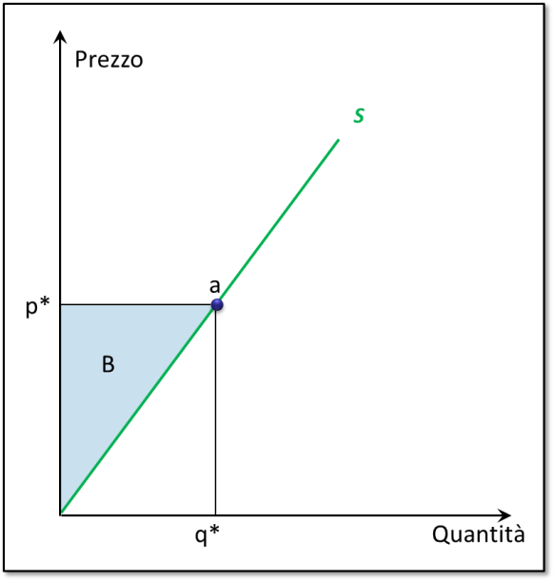
Surplus del produttore
Definiamo prezzo di riserva dell’impresa, e lo indichiamo con p_{s}, il prezzo minimo che essa è disposta ad accettare per vendere una determinata quantità. Di fatto il prezzo di riserva coincide col costo marginale MC
Se il prezzo di mercato è p*, l’impresa incassa su tutte le unità vendute, tranne l’ultima, più del loro prezzo di riserva (ci guadagna).
Definiamo surplus del produttore la somma di tutti questi guadagni. Per ogni singola unità venduta è data dalla differenza p* - MC. Può essere calcolato come l’area B colorata del grafico

Slide 8
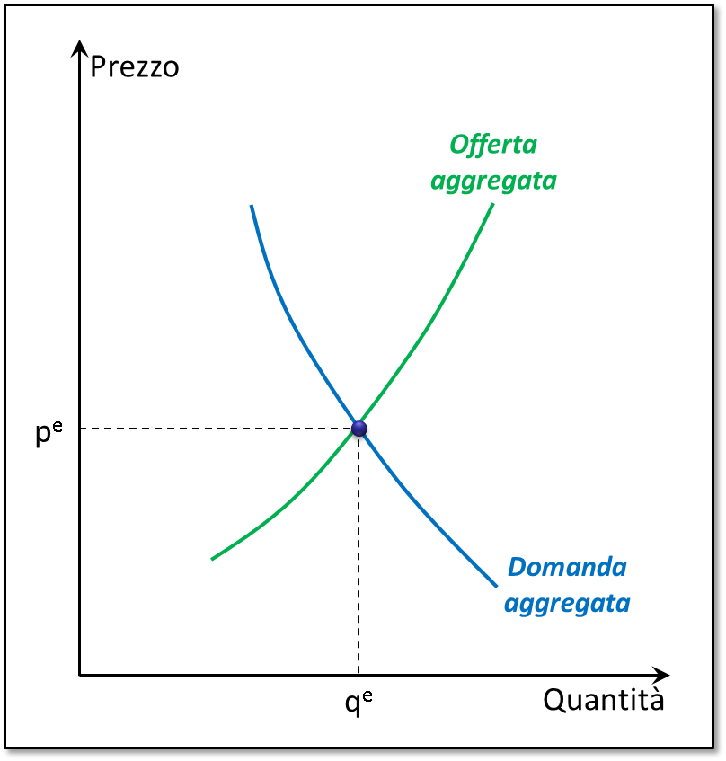
Equilibrio di breve periodo in mercati concorrenziali
Equilibrio di breve periodo in mercati concorrenziali: combinazione di prezzi e quantità per cui:
Nessuna singola impresa desidera modificare la quantità offerta sul mercato
Nessun singolo consumatore desidera modificare la quantità domandata
L’offerta aggregata è uguale alla domanda aggregata
Il prezzo e la quantità di equilibrio si trovano nel punto in cui le curve di offerta e di domanda aggregate si intersecano
Date le curve di domanda e di offerta, il mercato converge verso un equilibrio
Notes:
Il mercato si dice in equilibrio quando, al prezzo corrente, la quantità domandata e la quantità offerta risultano uguali
Dalla teoria della scelta del consumatore sappiamo che la domanda è di questo tipo: Q_{d} = a - bp ossia
se il prezzo aumenta, la quantità domandata diminuisce,
se il prezzo diminuisce, la quantità domandata aumenta.
Dalla teoria dell'impresa sappiamo che l'offerta è di questo tipo: Q_{s} = c + dp ossia
se il prezzo aumenta, la quantità offerta aumenta,
se il prezzo diminuisce, la quantità offerta diminuisce.
I neoclassici sostengono che le forze del mercato, lasciate a sé stesse, conducano automaticamente all'equilibrio tra domanda e offerta. Il punto di incontro delle due curve identifica il prezzo di equilibrio. È un prezzo di equilibrio perché la quantità domandata, identificata sulla curva di domanda, è uguale alla quantità offerta, identificata sulla curva di offerta:
(1) Nessuno ha motivo di cambiare scelta.
(2) Le decisioni dei compratori e dei venditori sono compatibili.
Cosa succede quando il mercato non è in equilibrio, ossia quando q_{d} ≠ q_{s} ?
Quando p > p^{e}, sicché la domanda è inferiore all’offerta, i venditori, per evitare che parte del prodotto resti invenduto, reagiscono facendosi concorrenza, ossia fanno scendere il prezzo.
Quando p < p^{e}, sicché la domanda è superiore all’offerta, i compratori, per non restare senza prodotto, reagiscono facendosi concorrenza, ossia fanno salire il prezzo.
Questo complesso di reazioni che si mette in moto quando non c’è equilibrio, è chiamato legge della domanda e dell’offerta. Molto in breve, la “legge della domanda e dell’offerta” afferma che la variazione del prezzo ha lo stesso segno dell’eccesso di domanda : se quest’ultimo è negativo il prezzo scende; se è positivo il prezzo sale.
La legge della domanda e dell’offerta descrive il funzionamento del mercato fuori dell’equilibrio. Il suo operare assicura che il mercato tende all’equilibrio.

Slide 9
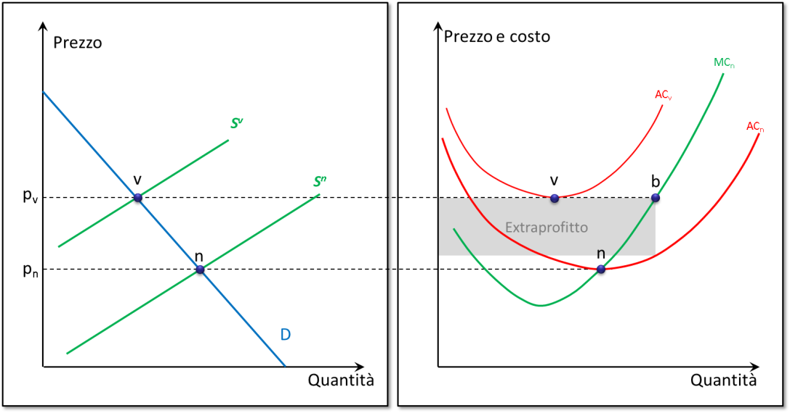
Equilibrio di lungo periodo in concorrenza
Nel breve periodo le imprese possono realizzare extraprofitti. L’equilibrio di breve periodo non potrà persistere indefinitamente
Equilibrio di lungo periodo per un mercato perfettamente concorrenziale: combinazione di prezzo e quantità per cui:
Nessuna singola impresa desidera modificare la quantità offerta
Nessun singolo consumatore desidera modificare la quantità domandata
Nessuna impresa esistente nel mercato è incentivata a modificare la quantità impiegata dei fattori produttivi o ad uscire dal mercato
Nessuna impresa fuori dal mercato è incentivata ad entrarvi
L’offerta aggregata è uguale alla domanda aggregata del bene
In una situazione di equilibrio di lungo periodo il prezzo coincide con il punto di minimo della curva del costo medio di lungo periodo
Notes:
Quello descritto finora rappresenta un modello di mercato abbastanza estremo, che ben si differenzia da ciò che avviene nella realtà. Esistono infatti dei fattori, delle limitazioni che costituiscono delle imperfezioni del mercato. Queste sono:
Numero limitato di produttori e acquirenti
Esistenza di una certa differenziazione del prodotto. Ad esempio esistono molte imprese produttrici di jeans, tuttavia non tutti i prodotti di questo genere sono percepiti nello stesso modo dai consumatori, per cui le imprese possono creare profitto anche mantenendo il prezzo sopra il livello minimo di sopravvivenza.
Presenza di barriere in entrata e in uscita (dal mercato). Spesso entrare in un settore del mercato non richiede forti investimenti di produzione o tecnologici, tuttavia la presenza nel mercato di grandi imprese rende quel settore di mercato poco invitante o poco attrattivo. Ad esempio la tecnologia per la realizzazione dei detersivi non è particolarmente onerosa, tuttavia sarà piuttosto difficile imporre al mercato (es. le grandi catene di supermercati) un nuovo prodotto, perché altri grandi gruppi si sono già imposti con forti investimenti di marketing o grazie ad un bagaglio di esperienza difficilmente compensabile con investimenti di natura tecnologica. Esistono anche forti barriere all’uscita, ad esempio la FIAT non può ad un certo punto lasciare la produzione automobilistica per ( ad esempio) entrare nel business dei detersivi, perché l’uscita dal mercato delle autovetture per FIAT avrebbe costi molto elevati.
Costi di mobilità dei fattori produttivi che sono addirittura non commerciabili. Ciò vuol dire ad esempio che esistono costi di trasporto, esistono fattori produttivi che sono disponibili in diverse quantità o in diversi luoghi, si pensi al fattore intelligenza (es. ingegneri in India).
Informazione limitata. Non è assolutamente vero che c’è perfetta conoscenza, anzi non c’è neppure razionalità: non solo l’informazione ma anche la capacità di trattarla è piuttosto limitata.
Valore della innovazione. La tecnologia, l’innovazione commerciale e funzionale creano disomogeneità nell’informazione.
E’ evidente che, se in condizioni di concorrenza perfetta i profitti per le imprese si collocavano al livello di minima sopravvivenza, in condizioni di concorrenza non perfetta le aziende possono sfruttare le imperfezioni sopra dette per
cercare di collocare i loro profitti oltre i livelli minimi.
In particolare la possibilità di sfruttare le imperfezioni del mercato, con decisioni di medio e lungo termine al fine di
incrementare i propri profitti, è alla base del concetto di strategia aziendale.

Slide 10
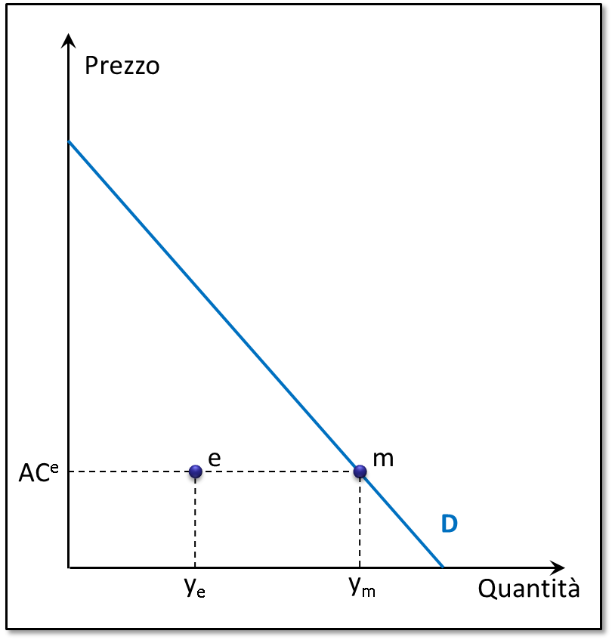
Economie e Diseconomie di scala
Economie di scala: al crescere della dimensione dell’impresa, i costi unitari diminuiscono. Nel lungo periodo, quando ci sono economie di scala, l’equilibrio del mercato concorrenziale è instabile.
La singola impresa ha interesse a crescere di dimensione, abbassando così i costi unitari e conseguendo perciò extraprofitti.
Le altre imprese dovranno imitarla. L’offerta aumenta, il prezzo scende fino a che gli extraprofitti si annullano. Nel nuovo equilibrio ci sono meno imprese più grandi.
Fino a quando continua tale processo?
Diseconomie di scala: meccanismi che tendono a far crescere il costo unitario e che dunque contrastano la diminuzione del costo unitario
Le imprese hanno convenienza a crescere di dimensione fino a quando l’effetto delle diseconomie di scala compensa quello delle economie di scala.
Scala minima efficiente: dimensione dell’impianto che sfrutta al massimo l’effetto delle economie di scala
Sia y_{e} la scala minima efficiente cui corrisponde il costo medio ACe e y_{m} la quantità assorbita dal mercato quando p = ACe
y_{m}/y_{e} = numero massimo delle imprese destinate a rimanere nel mercato quando il processo di crescita dimensionale si arresta
Notes:
Quando le imprese sono “piccole” le uniche forme di mercato possibili sono la concorrenza perfetta (prodotto omogeneo) e la concorrenza monopolistica (prodotto differenziato)
Come mai, in alcuni mercati, ci sono imprese “grandi”? Ciò è dovuto alla presenza di economie di scala
La presenza di economie di scala è legata alla presenza di rendimenti di scala crescenti nella funzione di produzione. ESEMPIO. La funzione di produzione y ha rendimenti crescenti (al raddoppio dei due inputs il prodotto quadruplica); quando il prodotto quadruplica il costo unitario si dimezza; perciò ci sono economie di scala.
La singola impresa ha interesse a crescere di dimensione, abbassando così i costi unitari e conseguendo perciò extraprofitti. Le altre imprese dovranno imitarla. L’offerta aumenta, il prezzo scende fino a che gli extraprofitti si annullano. Nel nuovo equilibrio ci sono meno imprese più grandi.
Il processo continua. Fino a quando?
Le imprese hanno convenienza a crescere di dimensione fino a quando l’effetto delle diseconomie di scala compensa quello delle economie di scala. A quel punto la convenienza viene meno.
Se il prevalere delle diseconomie si manifesta presto, le imprese restano di piccole dimensioni; se invece si manifesta tardi, la dimensione media delle imprese del mercato sarà maggiore
Con l’espressione «scala minima efficiente» si intende la dimensione dell’impianto che sfrutta al massimo l’effetto delle economie di scala (in impianti maggiori il prevalere delle diseconomie di scala fa risalire il costo unitario). La “scala minima efficiente” può essere misurata con la quantità prodotta da quell’impianto quando, appunto, viene usato in modo economicamente efficiente (con la tecnica identificata dall’isocosto tangente all’isoquanto).
Sia ye questa quantità e sia ACe il costo medio corrispondente.
Sia ym la quantità assorbita dal mercato quando p = ACe
Il rapporto ym / ye ci dà il numero massimo delle imprese destinate a rimanere nel mercato quando il processo di crescita dimensionale si arresta: nel grafico c’è posto per due.

Slide 11
Monopolio
y_{m}/ y_{e}<1
L’impresa monopolista fronteggia l’intera curva di domanda del mercato e può decidere qualsiasi coppia di quantità e prezzo, purché, appunto, sulla curva di domanda.
Tuttavia, quanto maggiore è la quantità, tanto minore deve essere il prezzo.
Quale combinazione prezzo-quantità sceglierà l’impresa?
L’impresa sceglierà la quantità y (e di conseguenza il prezzo p) che rende massimo il suo profitto:
MR = MC
Questa volta, però, il ricavo marginale non coincide col prezzo. Il ricavo che ottiene da quella unità in più (appunto il ricavo marginale) è dato dal prezzo incassato su quell’ultima unità meno il minor prezzo su tutte le unità precedenti.
MR = $\frac{δRt}{δq}$ = p - $\frac{δp}{δq}$∙q (con $\frac{δp}{δq}$<0)
Notes:
È la dimensione stessa che funziona come barriera all’entrata. In questo caso si parla di «monopolio naturale». Ci possono essere monopoli difesi da altri tipi di barriere (non legate alle economie di scala), come, per esempio, le barriere legali (licenze, brevetti, ecc.), o merceologiche (acqua minerale)
Per l'impresa in concorrenza perfetta il prezzo è un dato esogeno e la domanda è perfettamente elastica. L'impresa infatti è molto piccola: essa sa che se si adegua al prezzo di mercato potrà vendere tutta la merce che desidera (se non si adeguasse al prezzo di mercato, o non venderebbe nulla – praticando un prezzo superiore a quello di mercato - oppure non massimizzerebbe il profitto profitto – praticando un prezzo inferiore a quello di mercato).
Per l'impresa in monopolio le cose sono diverse. L'impresa monopolista controlla l'intero mercato, il che significa che essa si trova di fronte alla domanda complessiva del mercato che può rivolgersi solo a lei. Il problema del monopolista è quindi quello di posizionarsi sulla curva di domanda del mercato in modo da scegliere la combinazione (p, Q) che massimizza il suo profitto.
Ovviamente il monopolista dovrà tenere conto del fatto che se decide di aumentare il prezzo, i consumatori diminuiranno la quantità domandata. Egli deve quindi fare la sua scelta tenendo conto della reazione dei consumatori.
Ad ogni modo, è chiaro che il monopolista prende decisioni sia su Q che su p e quindi non è più un price-taker ma è un price-maker.
Nel calcolo dell'impresa in concorrenza perfetta il ricavo marginale coincideva con il prezzo. Infatti, il ricavo derivante da ogni unità in più prodotta e venduta coincide in concorrenza perfetta proprio con il prezzo di ogni unità di merce. In monopolio le cose cambiano. Il monopolista infatti fronteggia una domanda di mercato decrescente, per cui egli sa che se vuole produrre e vendere una unità in più di merce dovrà accettare un riduzione del prezzo su tutte le unità vendute per convincere i consumatori a comprare la merce aggiuntiva.
Perciò il ricavo che ottiene da quella unità in più è dato dal prezzo incassato su quell’ultima unità meno il minor prezzo su tutte le unità precedenti.
MR = 𝑝 – 𝑞∙(Δ𝑝/Δ𝑞)
La dimensione del minor prezzo dipende dall’inclinazione della curva di domanda, ossia, appunto dal rapporto Δ𝑝/Δ𝑞

Slide 12
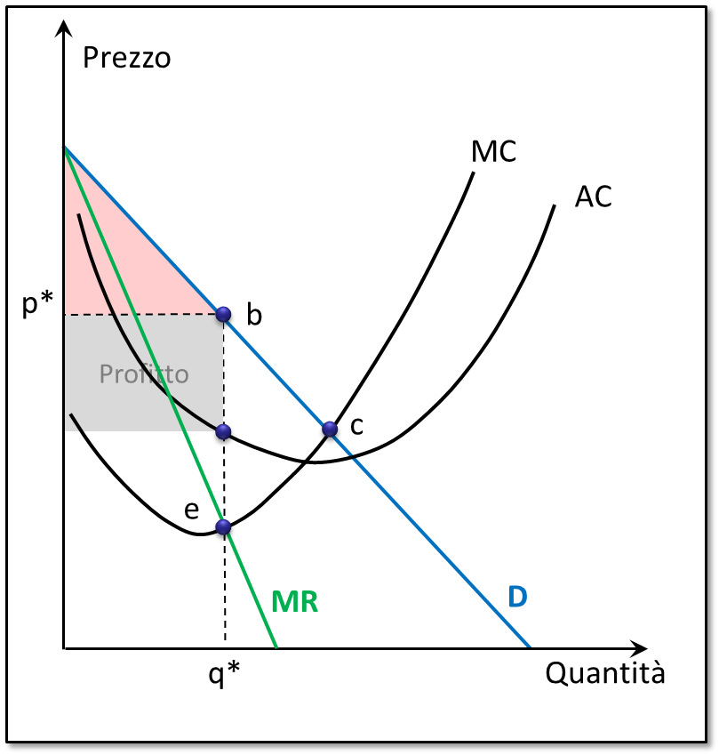
La scelta del monopolista
In monopolio l'impresa ottiene MR<p, poiché per vendere deve ridurre il prezzo sulle altre unità.
Visto che la domanda esprime il prezzo, MR si situa sotto di essa:
per q = 0 si ha MR = p
per q > 0 si ha MR < p, con un divario che aumenta al crescere di q
La quantità prodotta ed offerta (q*) che consente di massimizzare il profitto corrisponde all’intersezione del MC e del MR.
Il prezzo fissato dall’impresa è dato dall’ordinata di q* sulla curva di domanda (D)
Il surplus del consumatore è più piccolo di quello che si avrebbe in concorrenza perfetta
Esistono casi nei quali il monopolista può essere soggetto a fenomeni di concorrenza da parte di altre imprese?
Notes:
In concorrenza perfetta l'impresa poteva aumentare la q di una unità e come MR otteneva il prezzo «pieno» della unità in più venduta. Quindi in concorrenza perfetta D ≡ MR.
Invece in monopolio l'impresa ottiene MR < p, poiché per vendere deve ridurre il prezzo sulle altre unità. Per cui, visto che la domanda esprime il prezzo, MR si situa sotto di essa.
La scelta del monopolista può essere ora identificata con lo stesso procedimento seguito per l’impresa in concorrenza perfetta.
Per determinare l'equilibrio del monopolista, aggiungiamo ora, alle curve di domanda e del MR, le curve di costo che non cambiano rispetto alla concorrenza perfetta.
Il punto di ottimo e è determinato dall'intersezione del MC e del MR. Esso individua la quantità prodotta ed offerta che consente di massimizzare il profitto, dato il prezzo che la domanda di mercato è disposta a pagare per questa quantità e i costi di produzione. Il massimo profitto coincide con l'area rettangolare evidenziata che è la differenza tra i ricavi totali e i costi totali.
È da notare che il surplus del consumatore, evidenziato in rosso è più piccolo di quello che si avrebbe in concorrenza perfetta.
Rispetto all'impresa in concorrenza il monopolista dunque:
produce meno
vende ad un prezzo più alto
gode di un profitto superiore
riduce il surplus del consumatore
Nell’ottica della economia classica questa è ovviamente una condizione di inefficienza poiché mette un unico attore in una possibile posizione di abuso , una posizione dominante a discapito della collettività.
Il compito del regolatore è evidentemente evitare che si creino situazioni di monopolio o, qualora questo non fosse possibile, evitare che da queste situazioni il monopolista possa trarre un eccessivo vantaggio abusando della sua posizione dominante sul mercato.
Queste regolamentazioni sono le così dette regolamentazioni anti-trust. Nate negli USA quando determinati
fattori, primo fra tutti lo sviluppo tecnologico, crearono delle forti barriere all’entrata permettendo in alcuni settori la nascita di veri e propri giganti, il cui potere era effettivamente eccessivo rispetto al mercato. Un esempio tipico proprio negli USA fu il caso del colosso delle telecomunicazioni la AT&T smembrato dal governo. Più di recente in Italia sono state prese misure al fine di superare situazioni di monopolio relative al settore delle telecomunicazioni (TELECOM) e dell’energia (ENEL).

Slide 13
Monopolio e Concorrenza
In concorrenza il prezzo è uguale al costo marginale; in monopolio è maggiore: si ha infatti p > MR = MC
Lo scarto tra prezzo e costo marginale viene usato come misura del grado di monopolio. Usiamo per quest’ultimo il simbolo μ; abbiamo allora μ = (p - MC)/p (una percentuale).
In concorrenza gli extraprofitti sono destinati ad annullarsi nel lungo periodo (a seguito dell’ingresso nel mercato di altre imprese; in monopolio no (perché le barriere impediscono l’ingresso delle altre imprese).
Una espressione alternativa per definire gli extraprofitti in concorrenza è “quasi-rendite” (temporanee); in monopolio si può parlare, invece, di “rendite” (permanenti).

Slide 14
Concorrenza monopolistica
La concorrenza monopolistica presenta tutte le caratteristiche in comune con la concorrenza perfetta tranne una : il prodotto non è omogeneo ma differenziato.
L’impresa fronteggia una «sua» curva di domanda inclinata e perciò può scegliere una combinazione di prezzo e quantità prodotta (appunto come nel monopolio).
Nel breve periodo (numero delle imprese dato) la sua scelta è determinata in modo identico a quella di un’impresa in condizioni di monopolio.
Nel lungo periodo, come avviene anche in concorrenza perfetta, entrano nuove imprese nel settore attirate dalla presenza di extraprofitti.
Il loro ingresso fa ruotare verso il basso la curva di domanda della singola impresa (D_{i}) rendendola via via più ripida
Ne consegue che ruota anche la curva del ricavo marginale (MR_{i}).
Cambia perciò la scelta dell’impresa che produce meno. Il processo va avanti finché dura l’ingresso di nuove imprese, ossia fino a quando gli extraprofitti non si annullano.
Notes:
Quando il monopolista può essere soggetto a fenomeni di concorrenza da parte di altre imprese si parla di concorrenza monopolistica.
In queste circostanze il monopolio è solo temporaneo. Il monopolista infatti non è protetto da barriere all'entrata e quindi può accadere che dei concorrenti entrino nel mercato. La conseguenza è che la domanda (la curva D) si abbassa fino a quando il profitto diventa pari a zero: Π = 0.

Slide 15
Oligopolio
L’oligopolio è una forma di mercato in cui:
le imprese presenti sono poche e grandi
Il prodotto può essere sia omogeneo che differenziato
Le barriere all’entrata possono esserci o non esserci
Interazione strategica: fenomeno per cui i risultati della scelta di un’ impresa dipendono dalle scelte delle altre imprese e viceversa
Possibili scelte strategiche dell’impresa:
Cercare di mettersi d’accordo con le altre imprese
Rinunciare all’accordo e cercare di prevedere le mosse delle altre imprese
Rinunciare all’accordo e cercare di escludere le altre dal mercato
Teoria dei giochi (John Nash)
Notes:
L'impresa in concorrenza perfetta e l'impresa monopolistica presentano una caratteristica comune: non si pongono problemi di strategia, cioè problemi nei quali le azioni di ognuno dipendono anche da ciò che si prevede che facciano gli altri.
Il problema della strategia e del complesso rapporto tra azioni e reazioni diventa invece fondamentale nel caso in cui il mercato sia caratterizzato da una situazione di oligopolio, cioè di poche grandi imprese.
In questo caso la scelta della singola impresa è rilevante per il risultato complessivo del mercato. Di conseguenza, quando un’impresa definisce la propria scelta deve mettere nel conto le possibili scelte delle altre (perché quel che fanno le altre influenza il proprio profitto).
Per analizzare il comportamento della impresa oligopolista si adopera una tecnica particolare, detta teoria dei giochi. Si tratta di una teoria che si propone di analizzare le strategie delle imprese oligopoliste nei rapporti di concorrenza ma anche i giochi (come gli scacchi) oppure le strategie militari o diplomatiche, etc. (chi ricorda il film che parla della vita di John Nash: “a beautifull mind” con l'attore Russell Crowe).

Slide 16
Mercato contendibile
Caratteristiche:
una sola (grande) impresa (detta incumbent);
assenza di barriere all’ingresso e all’uscita (sunk costs);
prezzo fisso nel breve periodo (a causa di menu cost)
Un’impresa esterna al mercato, con capacità produttiva disponibile, può attuare la concorrenza “mordi e fuggi” (hit and run): entra nel mercato, pratica l’undercutting (finché il prezzo dell’impresa incumbent è fisso), per poi abbandonare il mercato quando l’incumbent adegua il prezzo.
Per evitare la concorrenza “mordi e fuggi” l’incumbent deve fissare in anticipo un prezzo limite, pari al costo medio del potenziale entrante.
Nei mercati contendibili, i prezzi sono più bassi che in monopolio (sono vicini o uguali a quelli della concorrenza), le quantità prodotte sono maggiori e i profitti più bassi.

